Slide 1
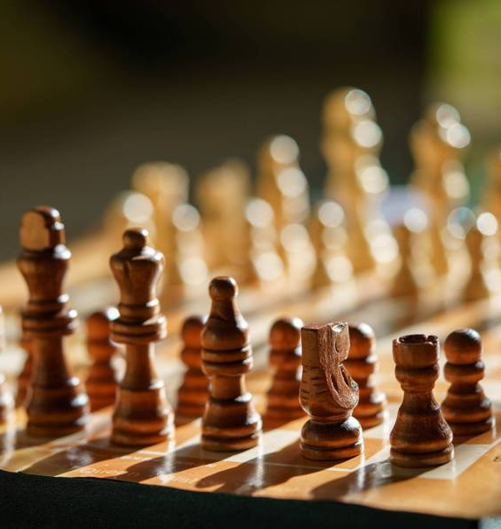
Raport Intermediar - RoboChess
Nistor Florin

Slide 2

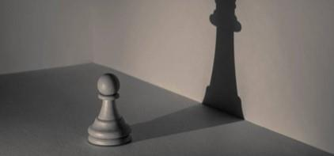
Agenda
Prelucrare Imagine
Detectare Patrate
Matrice de patrate
Cautare schimbare
Actualizare table sah

Slide 3
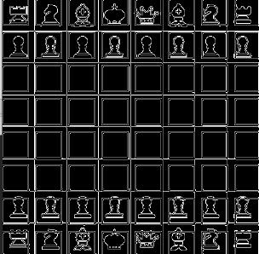
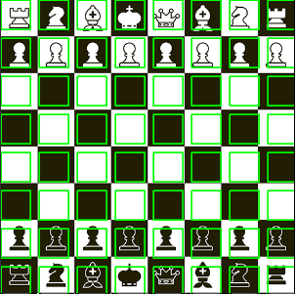
Prelucrare Imagine

Slide 4
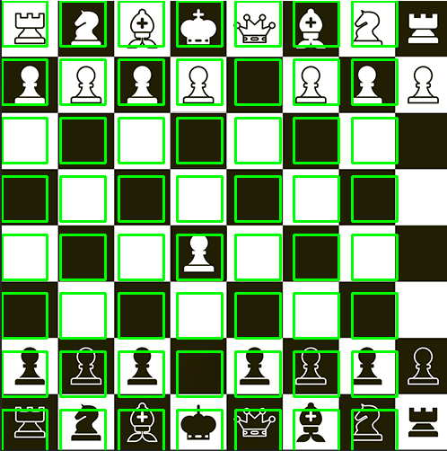
Detectare Patrate

Slide 5
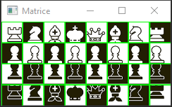
Matrice de patrate

Slide 6
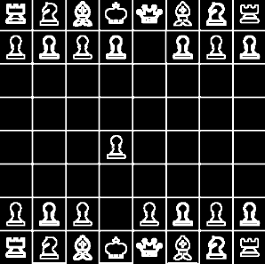
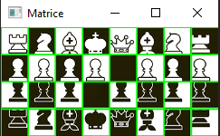
Cautare Schimbare

Slide 7
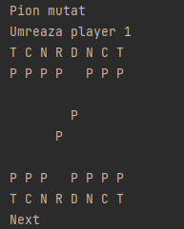
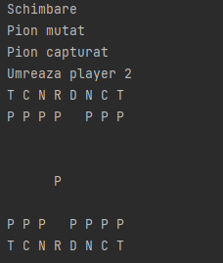
Actualizare Tabla Sah Virtuala

